Slide 1
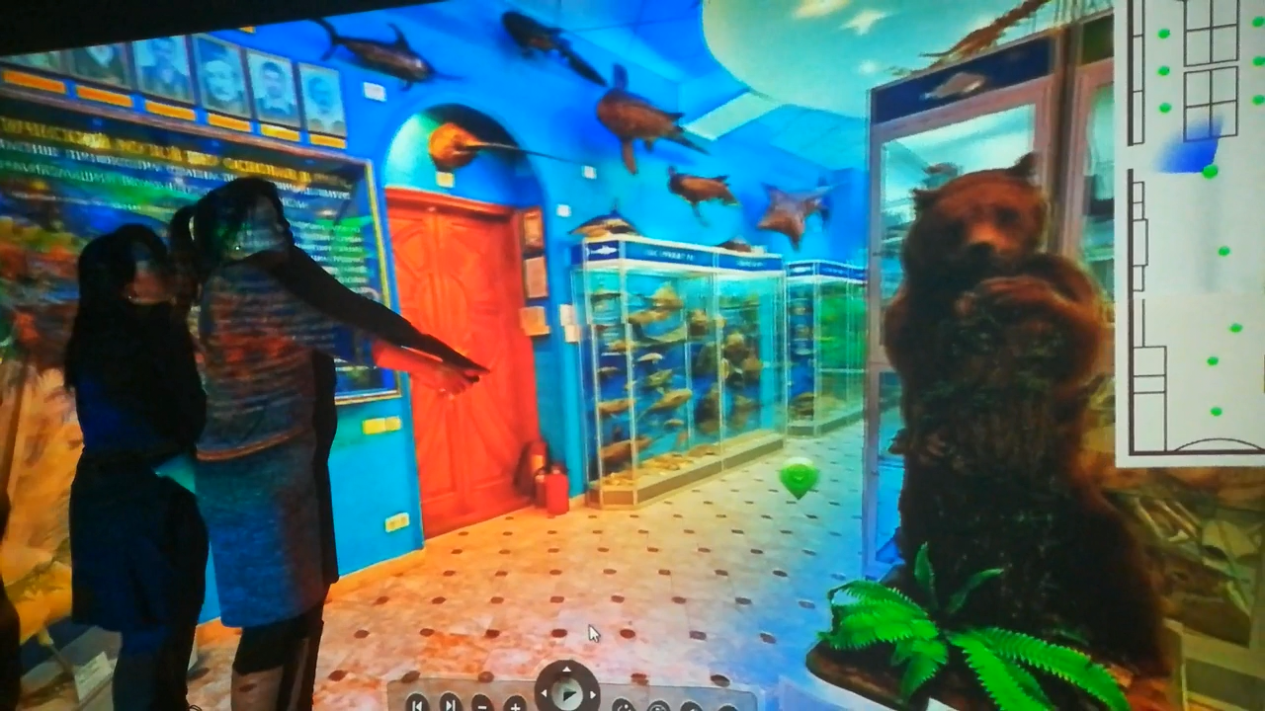
видео

Slide 2


Муниципальный этап всероссийского конкурса
«Педагогический дебют – 2019»
ОБРАЗОВАТЕЛЬНЫЙ ПРОЕКТ
«ВИРТУАЛЬНЫЕ ЭКСКУРСИИ ПО БИОМУЗЕЯМ»
Автор: Данзанова Хандама Чойжомсоевна,
учитель биологии
МАОУ «Цаган-Мориская средняя общеобразовательная школа»
2019 г.

Slide 3


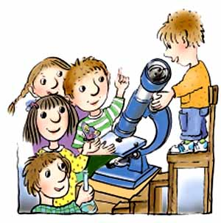

Актуальность проекта
Преподавание биологии немыслимо без проведения экскурсий.
Виртуальные биологические музеи предоставляют возможность посетить музей, не считаясь ни временем, ни расстоянием, ни финансовыми возможностями.
«Лучше один раз увидеть, чем сто раз услышать» Виртуальные экскурсии – это самый эффективный и убедительный способ представления информации, поскольку они создают у зрителя полную иллюзию присутствия.

Slide 4

Новизна проекта:
Новизна проекта заключатся в том, что виртуальная экскурсия является инновационной формой учебной и внеучебной деятельности, направленной не только на получение предметных знаний, но и формирование коммуникативных, познавательных , регулятивных учебных действий , способствует повышению интереса не только к предмету но и культурному наследию.

Slide 5

Цель проекта:
Стимулирование познавательной активности учащихся в изучении предметов естественно-научной направленности через экскурсионную деятельность
Задачи проекта:
Ознакомить со структурой виртуального музея;
Стимулировать освоение и использование учащимися новых информационно-коммуникативных технологий в практике;
Способствовать вовлечению учащихся в экспозиционную, презентационную, проектную, поисково-исследовательскую деятельность.

Slide 6

Ценность образовательного проекта:
1. При единении биологии и виртуального музея предоставляется возможность внести в традиционный школьный курс биологии разнообразные методы и стили, свойственные дисциплинам естественного цикла;
2. Расширение возможности формирования у учащихся мотивации к обучению через усиление прикладной направленности предмета биологии;
3. Приобретение опыта в более качественном преподавании биологии, культивируя значимость роли предмета в развитии культуры и общества.
Срок реализации: январь - декабрь 2019 г.
Участники проекта: учащиеся 7-11 классов.

Slide 7

План реализации проекта
Первый этап: теоретико-проектировочный
(январь-февраль 2019 г.)
I.План подготовки виртуальной экскурсии.
1. Определить цели экскурсии;
2. Выбрать объект изучения;
3. Поиск Интернет-ресурсов об изучаемом объекте;
4. Формулировка проблемы;
5. Определение задачи, которые учащимся необходимо будет решить;
6. Определение последовательности ознакомления с сайтами БиоМузеев
7. Определение формы отчета или наглядного оформления результатов экскурсии

Slide 8

План реализации проекта
Второй этап: конструкторско-внедренческий
(март - ноябрь 2019 г.)
На втором этапе учащиеся знакомятся с материалами на сайтах виртуальных биологических и зоологических музеев.
1. Сбор информации. Обмен информацией.
2. Выполнение учебной и практической работы
– творческие и исследовательские проекты, выполнение заданий по маршрутным листам, фотоальбомы, создание презентаций, ментальных карт и т.д.

Slide 9

План реализации проекта
Третий этап: рефлексивно-обобщающий
(декабрь 2019 г.)
Обобщение, оформление результатов экскурсионной деятельности, опыта работы и его презентация через выступления или публикации.
Создание картотеки творческих и исследовательских работ учащихся.
Рефлексия участников проекта.
Анализ уровня удовлетворенности участников проекта: организационный, познавательный, эмоциональный.

Slide 10

Календарно – тематический план (фрагмент)
Виртуальный музей | Тема | Предмет | класс | задание | Ссылка
Государственный Дарвиновский музей | «Мир под микроскопом» | Биология | 10-11 |  | http://mosmetod.ru/centr/proekty/urok-v-moskve/bio..
Государственный биологический музей им. К. А. Тимирязева | «Где один гриб, там и другой» | Биология | 7 | Рабочий лист | http://mosmetod.ru/centr/proekty/urok-v-moskve/nac...
 | Многообразие растительного мира | Биология | 7 | Обзорная экскурсия
 | Споровые растения (водоросли, мхи и папородникообразные) | Биология | 7 | Маршрутный лист
Виртуальный музей | Тема | Предмет | класс | задание | Ссылка
Виртуальные музеи | Обзор сайтов | Биология | 7-11 | Знакомство с сайтами и с интерфейсом сайта.
Государственный Дарвиновский музей | «Мир под микроскопом» | Биология | 10-11 | Практическая работа | http://mosmetod.ru/centr/proekty/urok-v-moskve/bio..
Государственный биологический музей им. К. А. Тимирязева | «Где один гриб, там и другой» | Биология | 7 | Практическая работа Рабочий лист | http://mosmetod.ru/centr/proekty/urok-v-moskve/nac...
Государственный биологический музей им. К. А. Тимирязева | Многообразие растительного мира | Биология | 7 | Обзорная экскурсия | http://mosmetod.ru/centr/proekty/urok-v-moskve/nac...
Государственный биологический музей им. К. А. Тимирязева | Споровые растения (водоросли, мхи и папородникообразные) | Биология | 7 | Практическая работа Маршрутный лист | http://mosmetod.ru/centr/proekty/urok-v-moskve/nac...
Виртуальный музей | Тема | Предмет | класс | задание | Ссылка
Виртуальные музеи | Обзор сайтов | Биология | 7-11 | Знакомство с сайтами и с интерфейсом сайта.
Государственный Дарвиновский музей | «Мир под микроскопом» | Биология | 10-11 | Практическая работа | http://mosmetod.ru/centr/proekty/urok-v-moskve/bio..
Государственный биологический музей им. К. А. Тимирязева | «Где один гриб, там и другой» | Биология | 7 | Практическая работа Рабочий лист | http://mosmetod.ru/centr/proekty/urok-v-moskve/nac...
Государственный биологический музей им. К. А. Тимирязева | Многообразие растительного мира | Биология | 7 | Обзорная экскурсия | http://mosmetod.ru/centr/proekty/urok-v-moskve/nac...
Государственный биологический музей им. К. А. Тимирязева | Споровые растения (водоросли, мхи и папородникообразные) | Биология | 7 | Практическая работа Маршрутный лист | http://mosmetod.ru/centr/proekty/urok-v-moskve/nac...

Slide 11
Календарно – тематический план
Виртуальный музей | Тема | Предмет | класс | задание | Ссылка
Виртуальный 3D атлас анатомии человека | Организм человека и его строение. | Биология | 8 | Создание интеллект - карты | https://www.zygotebody.com
Виртуальный 3D тур по Зоологическому музею ТНУ | Животные Сибири и Дальнего Востока. | Биология | 7 | Подготовить презентацию | http://zoomuseum.net/virtual
Проект «Вся биология» | Учёные - биологи | Биология | 9 | Подготовить презентацию | https://rosuchebnik.ru/material/elektronnye-obrazovatelnye-resursy-po-biologii
Палеонтологический музей им. Ю. А. Орлова. | Докембрий и ранний палеозой, беспозвоночные животные и растения | Биология | 9 | Прослушивание аудиогида | https://www.paleo.ru/museum/exposure/

Slide 12
Практическая работа «Где один гриб, там и другой» Пример
Рабочий лист № 1
Задание № 1.
Вставьте в текст пропущенные слова, используя предлагаемый словарь.
Вегетативное тело гриба называется ________и состоит из многочисленных нитей _________ Всасывают грибы ______вещества всей поверхностью тела. Грибы, поселяющиеся на живых организмах и питающиеся их ______веществами, по типу питания называются грибами -________________.
Словарь: органические, питательные, неорганические, сапрофиты, паразиты, гетеротрофный, автотрофный, симбионты, микориза, мицелий, клетки, гифы.
Задание № 2.
Используя материалы экспозиции, заполните схему питания грибов:
– вставьте в ячейки схемы пропущенные слова;
– найдите на экспозиции и изучите перечисленные ниже 5 видов грибов, распределите их в схеме по типу питания.
Перечень грибов: Трюфель, Строчок осенний, Отидея заячья, Чага (березовый гриб), Кордицепс военный.
_______________ _____________
Закончите предложение о роли пластинок в жизни грибов. Нижний слой шляпки грибов, может быть пластинчатый или _____________________.
На пластинках шляпки плодового тела гриба развиваются ____________.
Составьте пищевую цепь с участием гриба-паразита: ______________ _____________ ________________
Задание № 3.
Найдите на экспозиции предложенных 3 вида грибов. Изучив особенности их внешнего строения, установите соответствие название гриба с его описанием.
Желчный гриб.
А. Крупный гриб. Шляпка до 20 см в диаметре, сначала полушаровидная, затем выпуклая, красная, оранжевая или буроватая. Нижняя поверхность гриба трубчатая, грязно-белая или сероватая. Ножка плотная до 20 см в высоту беловатая с темными чешуйками.

Slide 13
Оценка эффективности реализации Проекта
Активное участие школьников в олимпиадах, конференциях и конкурсах различных уровней.
Выбор выпускниками школы профессий естественнонаучного направления.
Перспективы дальнейшего развития проекта: Особенностью проекта может быть его тиражируемость, использование в рамках не только МАОУ «Цаган-Моринская СОШ»», но и другими учебными заведениями. На основе данного проекта предполагается:
1. Участие в методических семинарах, совещаниях, конференциях различного уровня (школьного, муниципального, республиканского).
2. Публикации, распространение опыта.
3. Обобщение педагогического опыта «Виртуальная экскурсия по БиоМузеям.».
4. Дальнейшее развитие интеллектуального и творческого потенциала каждого ребенка, формирование ключевых компетенций, повышения качества учебно-воспитательного процесса.

Slide 14
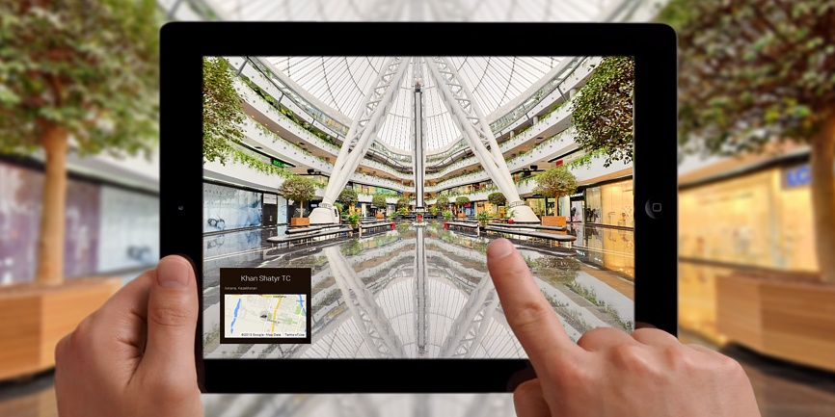
Спасибо за внимание!
Желаем Вам приятной
виртуальной экскурсии по БиоМузеям !

